Slide 1
IMPLEMENTACIÓN DE SISTEMAS DE GESTIÓN
Luis Clavijo Ayala
1

Slide 2
Capítulo 7
Apoyo

Slide 3
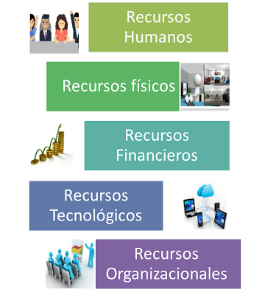
7.1 Recursos

Slide 4
7.2 Competencia
La empresa tiene que:
a) Establecer la competencia de las personas que llevan a cabo un trabajo que puede afectar al desempeño y la eficiencia del Sistema de Gestión de la Calidad, Ambiente y/o Seguridad
b) Te tienes que asegurar de que las personas sean competentes, puedes basarte en su educación, formación o experiencia laboral.
c) Cuando se puedan aplicar las tomas de acciones necesarias para adquirir la competencia necesaria y así poder realizar la evaluación de la eficiencia de acciones llevadas a cabo.
d) Se debe conservar la información de forma documentada, para contar con la evidencia si en algún momento es requerida.

Slide 5
7.2 Competencia
Necesidades
Definir los requisitos mínimos que deberá cumplir un candidato a ocupar un determinado puesto de trabajo de la empresa. Estos variarán según el nivel de responsabilidad y criticidad del empleado dentro de la organización.
Pudiendo ser básicos: desde la capacidad de entender el idioma; hasta otros muy exigentes: como haber realizado diversos másteres oficiales y disponer de un mínimo de años de experiencia.
Suele ser habitual la creación de Fichas de Puesto de Trabajo que se conservarán como información documentada

Slide 6
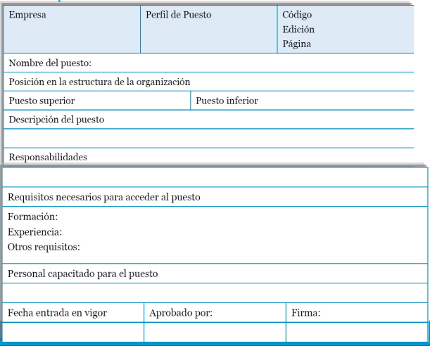
7.2 Competencia
Fichas de puesto de trabajo
Titulaciones
La titulación exigida para un puesto de trabajo. Todo dependerá de la complejidad del trabajo a realizar.
Experiencia
En ocasiones se utiliza para suplir carencias formativas del candidato. Sobre todo en personas de mayor edad.
Habilidades
Formadores, personal de atención al cliente o comerciales, deberán disponer de una habilidades sociales determinadas que favorezcan la realización de su trabajo.
Características físicas
Para determinados puestos de trabajo, es habitual que sea requisito el tener unas características físicas determinadas, sin caer en discriminaciones innecesarias.

Slide 7
7.2 Competencia
Cumplimiento
Una vez fijados los requisitos mínimos que deben cumplir los trabajadores que ocupen un determinado puesto de trabajo, hay que verificar que los empleados los cumplan. Para ello deberemos disponer de sus titulaciones académicas y su currículo con su experiencia previa.
IMPORTANTE: Es requisito de las normas ISO, que dichos documentos formen parte de la información documentada del Sistema de Gestión
En ocasiones, para evitar que una persona no sea adecuada al puesto de trabajo que ocupa, se define el puesto acorde a su formación y experiencia. Esta es una mala práctica ya que los requisitos del puesto de trabajo deben estar alineados con los objetivos de los procesos en los que interviene.

Slide 8
7.2 Competencia
Acciones
En los casos particulares que no se cumplan los requisitos prefijados, deberemos tomar acciones para corregir estas carencias.
Planes de carrera: garantiza que cada persona estará preparada para asumir sus nuevas responsabilidades cuando así se requiera.
Rotación de puestos: El cambio temporal de puesto de trabajo y las rotaciones, evitan la desmotivación de los empleados y mejora su polivalencia
Cursos de formación: suelen tratar aspectos técnicos u organizativos

Slide 9
7.3 Toma de conciencia
La toma de conciencia se refiere a la necesidad imperiosa de que las personas tengan un cabal conocimiento de temas que para las normas ISO son fundamentales. se extiende a personas que “realizan trabajo bajo el control de la organización” lo que incluye a trabajadores, contratistas, subcontratistas y franquiciados.
- Específicamente deben tomar conciencia de la política, aspectos ambientales significativos, riesgos laborales, necesidades de los clientes, impactos reales o potenciales asociados a su trabajo y su contribución a la eficacia del sistema de gestión.
- Importante es la conciencia de las implicaciones de no cumplir los requisitos del SG incluyendo las requisitos legales y otros requisitos (ambiente y seguridad)
- Implícito el uso de los procesos de comunicación interna y externa para este propósito

Slide 10
7.4 Comunicación
La empresa tiene que establecer las comunicaciones internas y externas concernientes al Sistema de Gestión, lo que debe incluir:
a) Qué comunicar
b) Cuándo comunicarlo
c) A qué persona comunicárselo
d) Cómo realizar la comunicación
e) Quién es la persona encargada de realizar la comunicación
Las normas ISO quieren incrementar la precisión en aspectos de comunicación externa e interna para que sea mucho más eficiente. Se deben establecer canales de comunicación con los que se tenga claro qué, cuándo y con quién vemos realizar la comunicación.

Slide 11
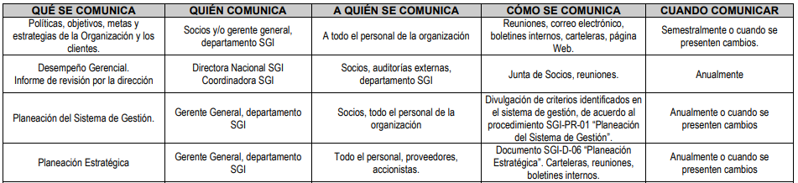
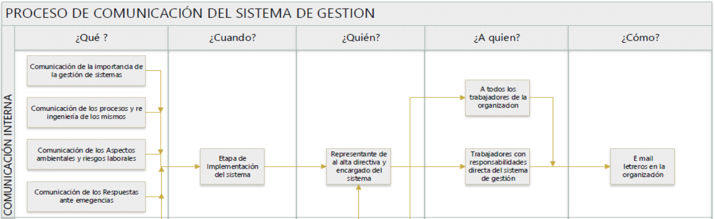
7.4 Comunicación
1
2

Slide 12
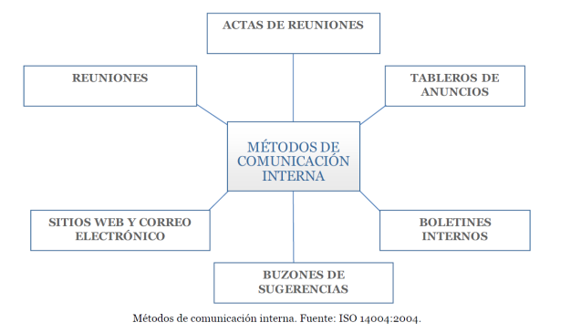
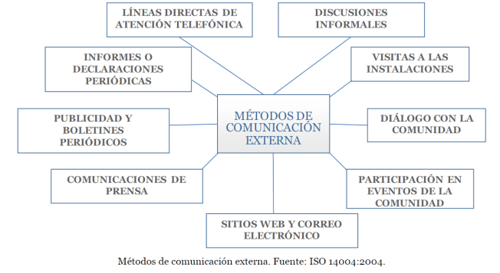
7.4 Comunicación

Slide 13
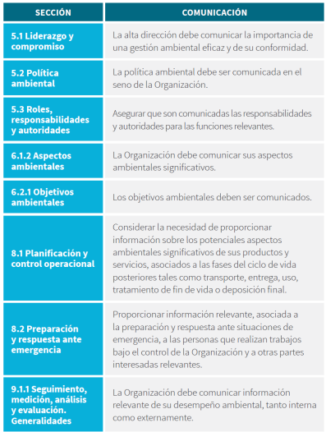
7.4 Comunicación
Cuestiones a comunicarse internamente

Slide 14
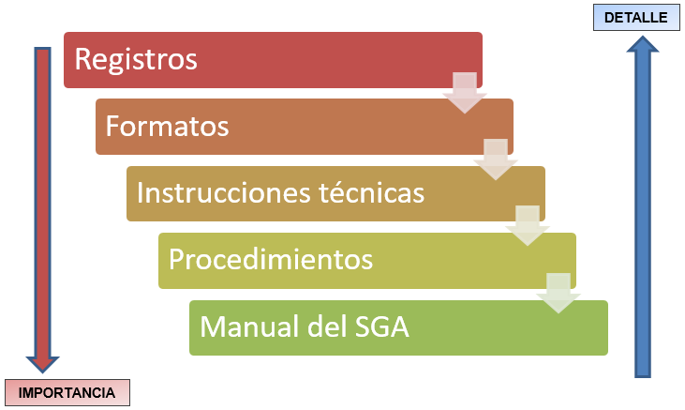
7.5 Información documentada

Slide 15
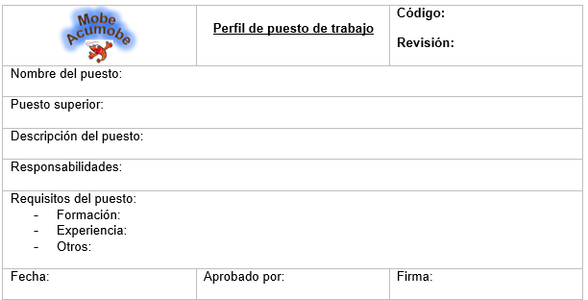
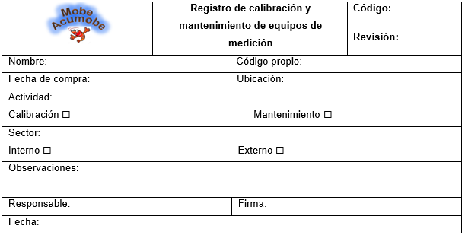
7.5 Información documentada
Registros
Los Registros son notas de lo que ocurrió en el pasado o todo lo que muestra el resultado de algo que se ha ejecutado. Ellos sirven como «prueba» de que algo sucedió, literalmente registrando hechos.
Formatos
Bosquejo diseñado por los responsables de gestión documental, debidamente codificado, que cuando es llenado y diligenciado se convierte en registro.
Se crean para ser consultados y muestran cómo una actividad, proyecto o plan de acción se ejecutó en el pasado.

Slide 16
7.5 Información documentada
Procedimientos
Es la forma específica de llevar a cabo una actividad o un proceso”. Es decir, cuando se tiene un proceso que tiene que ocurrir en una forma específica, y se especifica cómo sucede, se tiene un procedimiento.
El procedimiento es de obligado cumplimiento y es necesario para desarrollar cualquier Sistema de Gestión.
Se debe tener en cuenta que no todos los procesos necesitan contar con un procedimiento, y que un mismo proceso puede tener asociado uno o varios procedimientos.

Slide 17
7.5 Información documentada
Procedimientos
Obligatorios
Opcionales según el contexto
Control operacional, Control de Documentos, Auditorías internas, Control de No Conformidades y Acciones correctivas, Revisión por la dirección, Contratación de personal
Aspectos ambientales, gestión de residuos, compras de materia prima, medición de satisfacción, evaluación de proveedores, etc.

Slide 18
7.5 Información documentada
Instrucciones técnicas
Son documentos que describen de manera clara y precisa la manera correcta de realizar determinadas tareas que pueden generar inconvenientes o daños de no realizarse de la manera establecida.
Describen, dictan o estipulan los pasos que se deben seguir para realizar correctamente alguna actividad o trabajo específico.
Las instrucciones de trabajo están sobre todo enfocadas a explicar cómo se va a realizar una actividad concreta, y son de obligado cumplimiento.

Slide 19
7.5 Información documentada
Requerimientos
Tipo de documento | Requerimientos mínimos
Procedimientos | Código, título, nombre y firmas de las funciones que elaboraron, revisaron y autorizaron, no. de revisión, fecha de revisión y número de páginas.
Instrucciones de trabajo | Código, título, nombre y firmas de las funciones que elaboraron, revisaron y autorizaron, no. de revisión, fecha de revisión y número de páginas
Formatos y Formatos electrónicos (Información Documentada) | Código, título, nombre y firmas de las funciones que elaboraron, revisaron y autorizaron, no. de revisión, fecha de revisión y número de páginas.

Slide 20
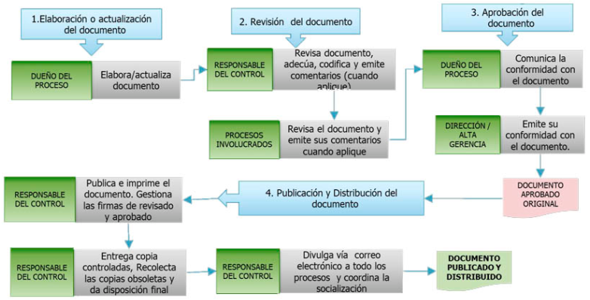
7.5 Información documentada
Proceso de elaboración

Slide 21
7.5 Información documentada
Ejemplos de procedimientos…..

Slide 22
7.5 Información documentada
Manual del sistema de gestión
Es el documento que recoge toda la información y documentación creada y actualizada con fines del sistema de gestión.
No es obligatorio pero si es recomendable para tener a la mano toda la información del sistema de gestión.
Se lo puede crear ubicando toda la información en el orden que desee la organización, o siguiendo el orden de los contenidos de las normas ISO

Slide 23
7.5 Información documentada
Ejemplo de Manual de Sistema de Gestión…

Slide 24
¿PREGUNTAS?….

